Slide 1

WOLONTARIAT OSÓB STARSZYCH
Warunki do rozwoju wolontariatu na podstawie doświadczenia Towarzystwa Inicjatyw Twórczych „ę”
Marta Białek-Graczyk

Slide 2
nasze doświadczenia
12 lat doświadczeń
Ponad 500 projektów zrealizowanych przez osoby starsze zrealizowanych przez osoby starsze i zespoły międzypokoleniowe
Programy „Seniorzy w Akcji”, „UTW dla społeczności” , „Generator Innowacji. Sieci wsparcia”, „Lokomotywa Zmian”, „Archipelag Pokoleń”, Tandem 55+

Slide 3
na rzecz:
osoby z niepełnosprawnościami
dzieci
osadzeni
sąsiedzi
młodzież z ośrodków wychowawczych
społeczności
osoby starsze niesamodzielne
opiekunowie osób starszych

Slide 4
tematy
zdrowie
przestrzeń publiczna
kultura
jakość życia
dziedzictwo lokalne
relacje społeczne
przedsiębiorczość

Slide 5
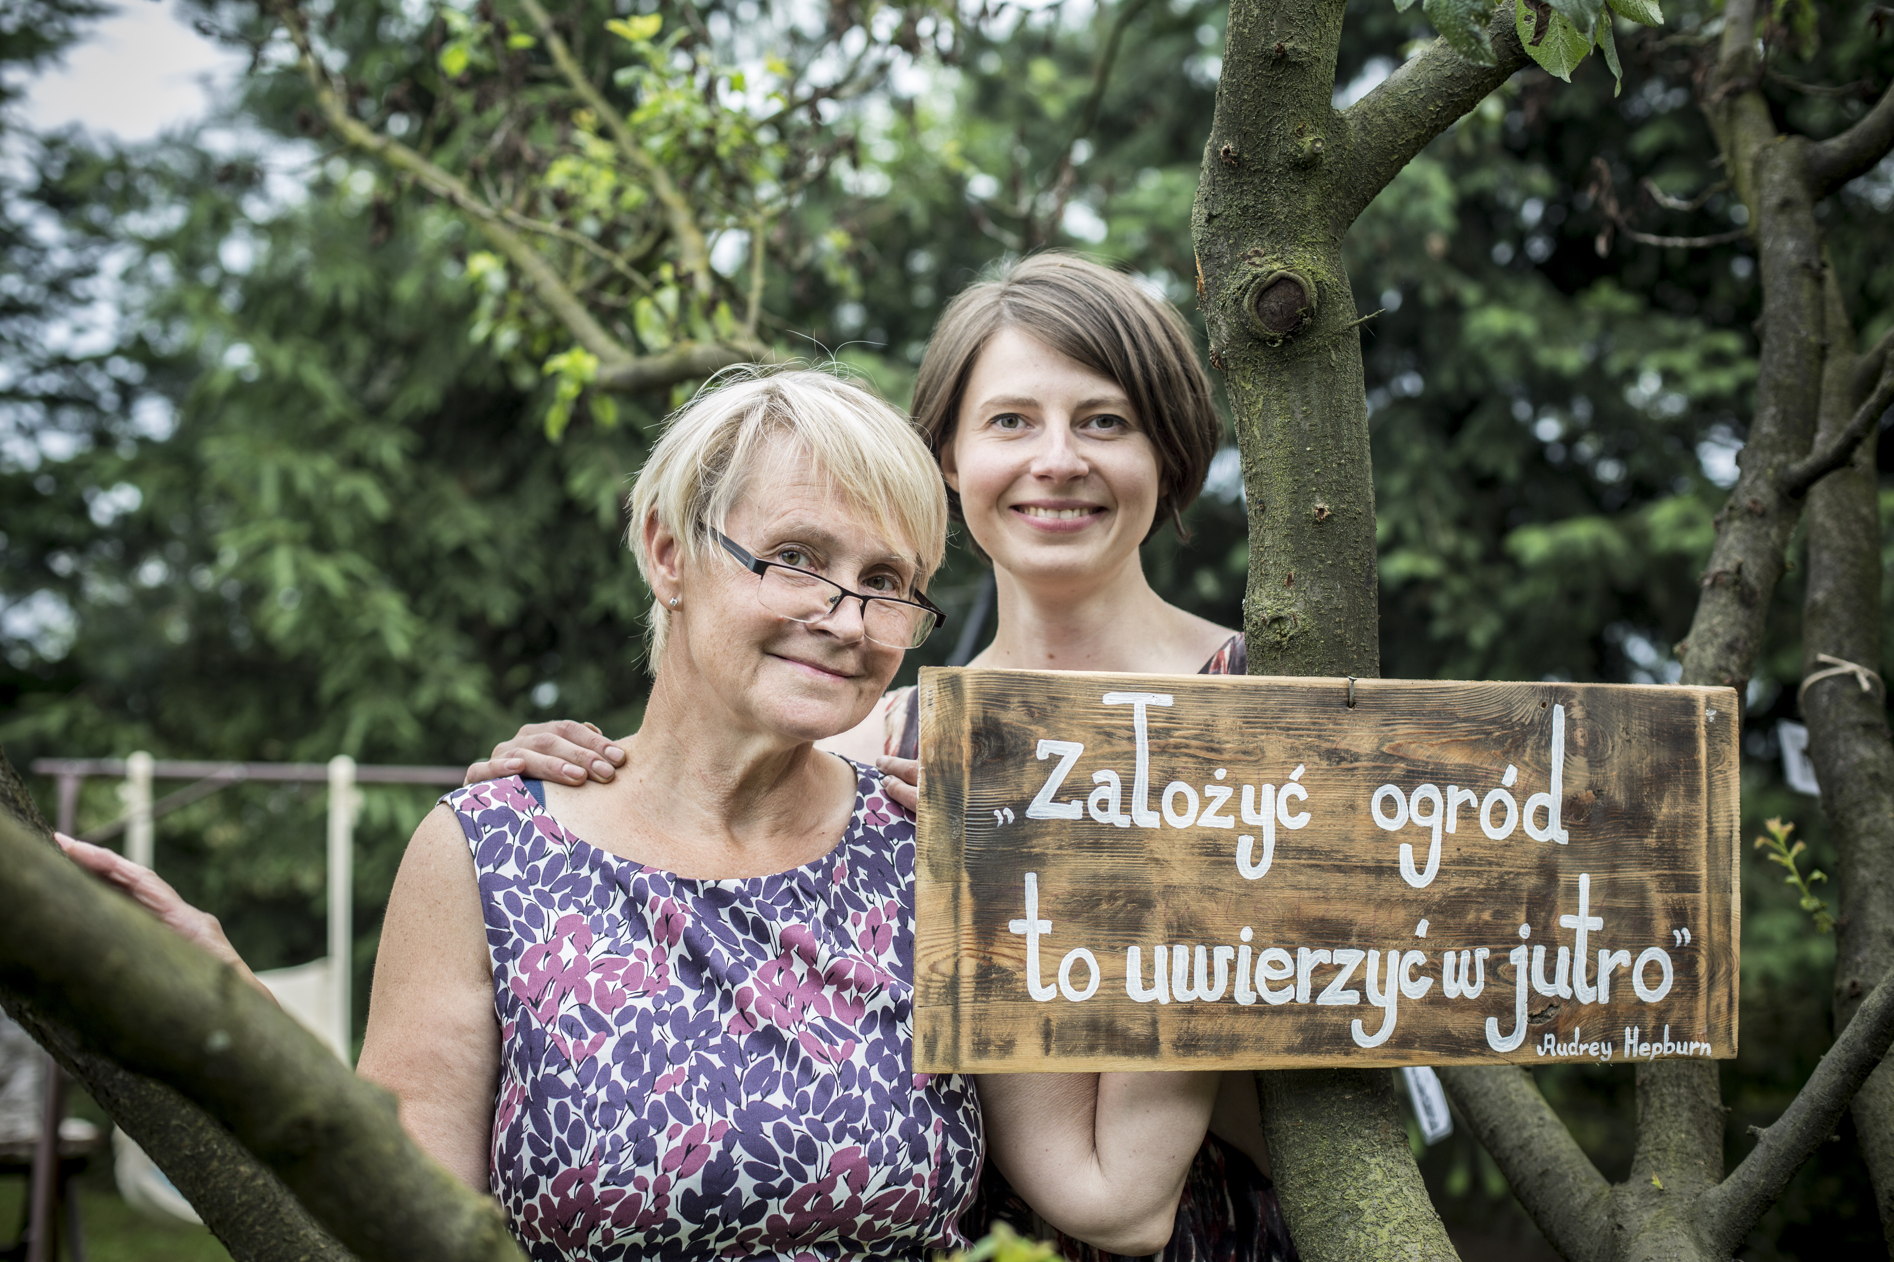

Slide 6
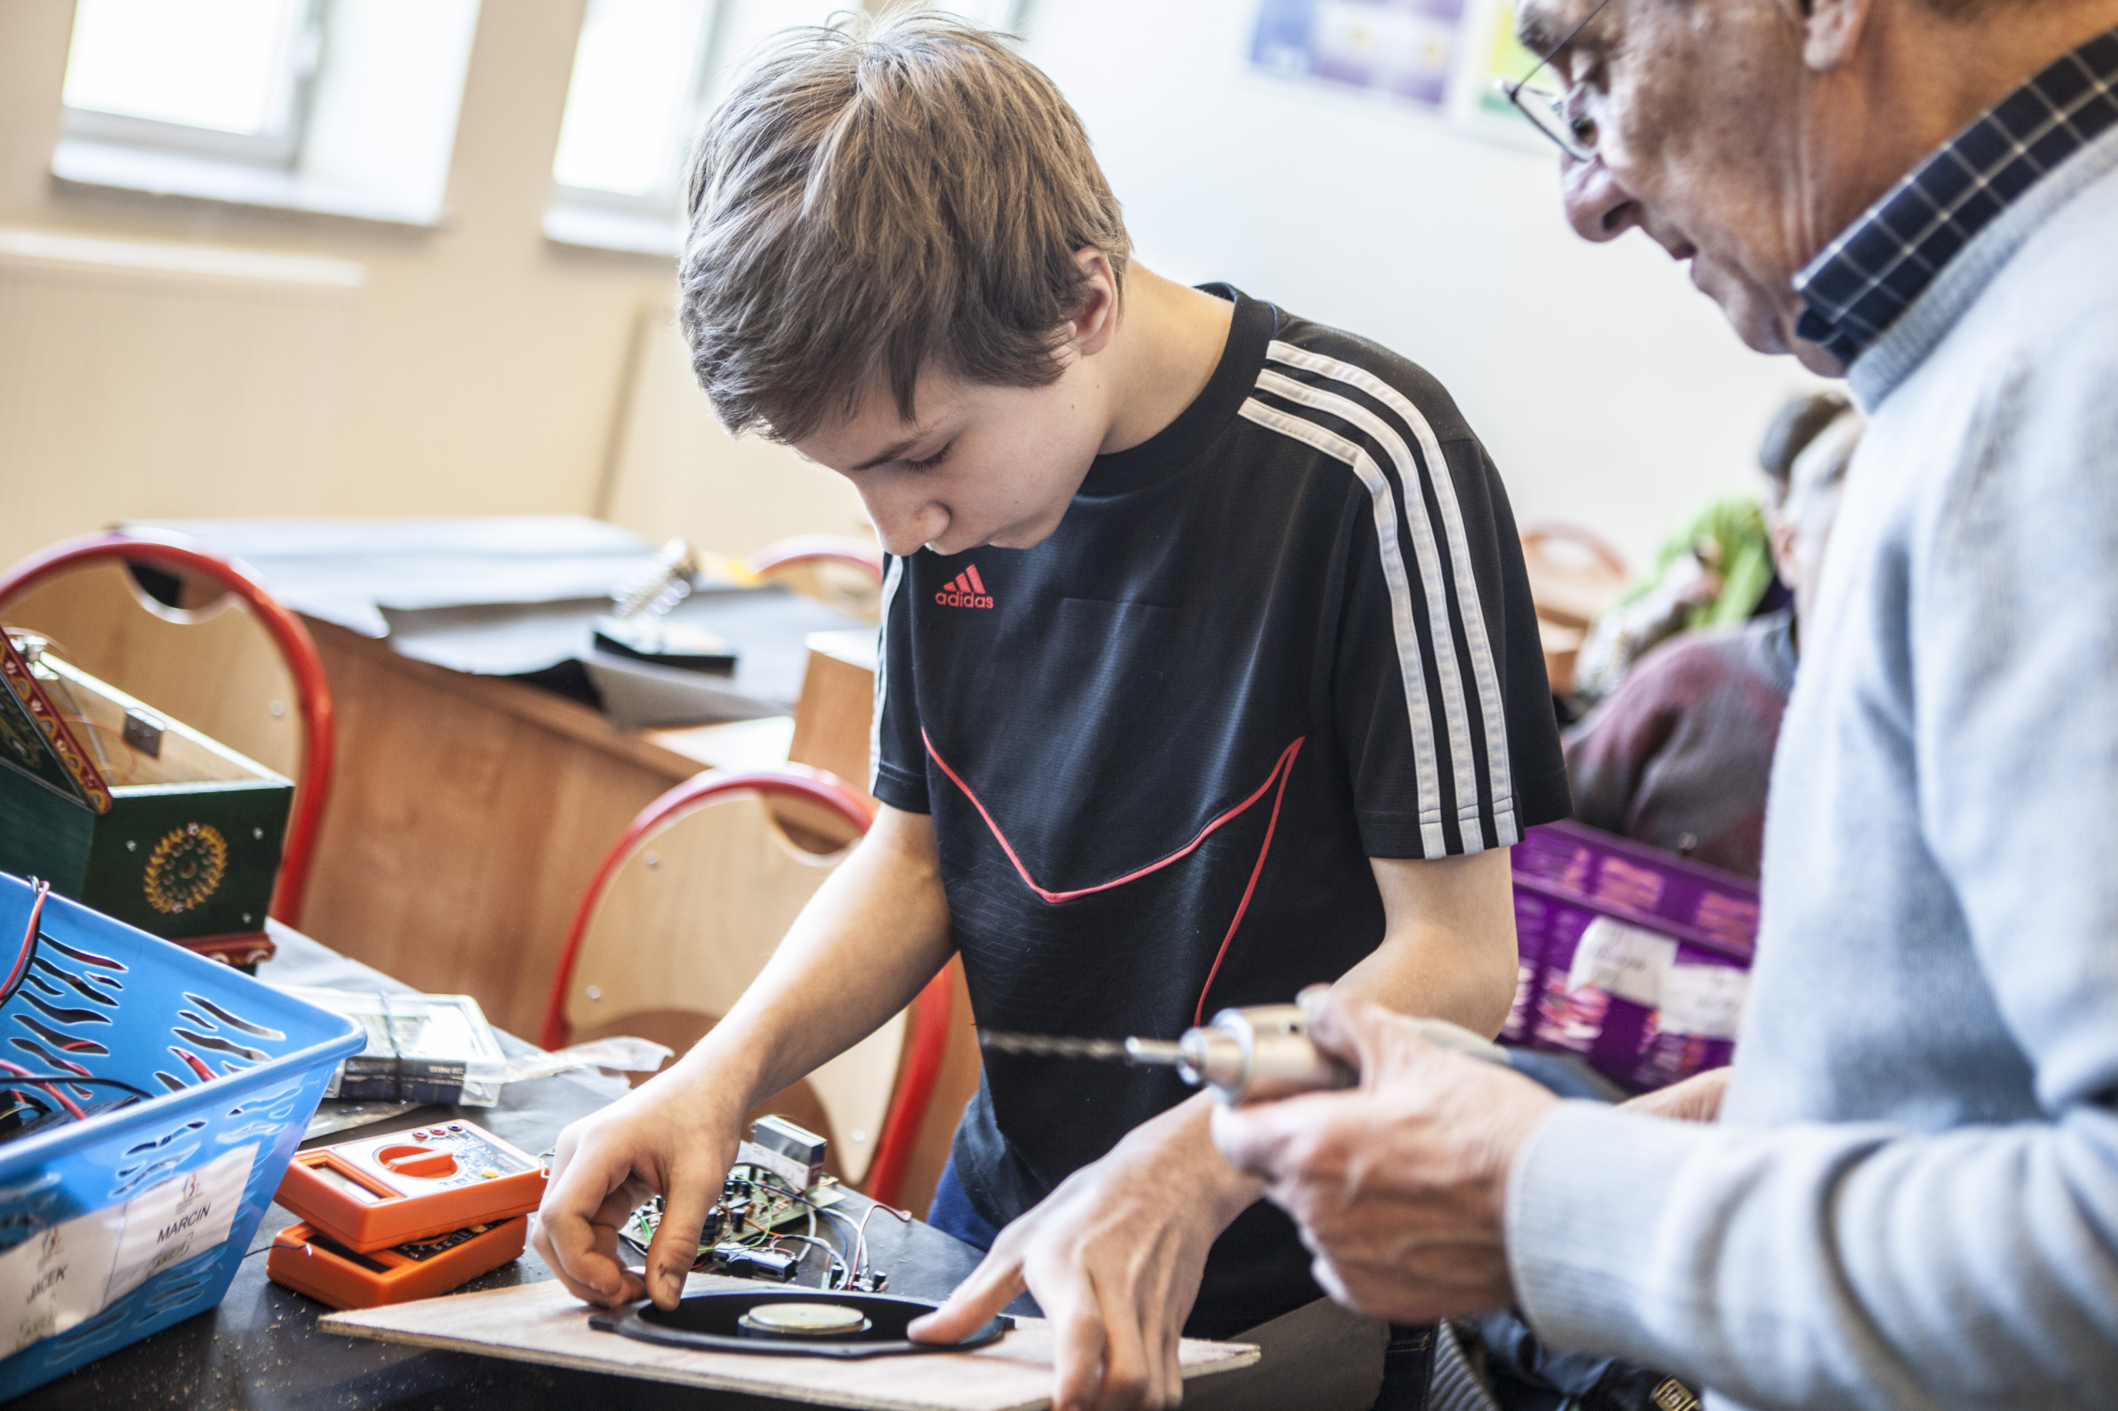

Slide 7
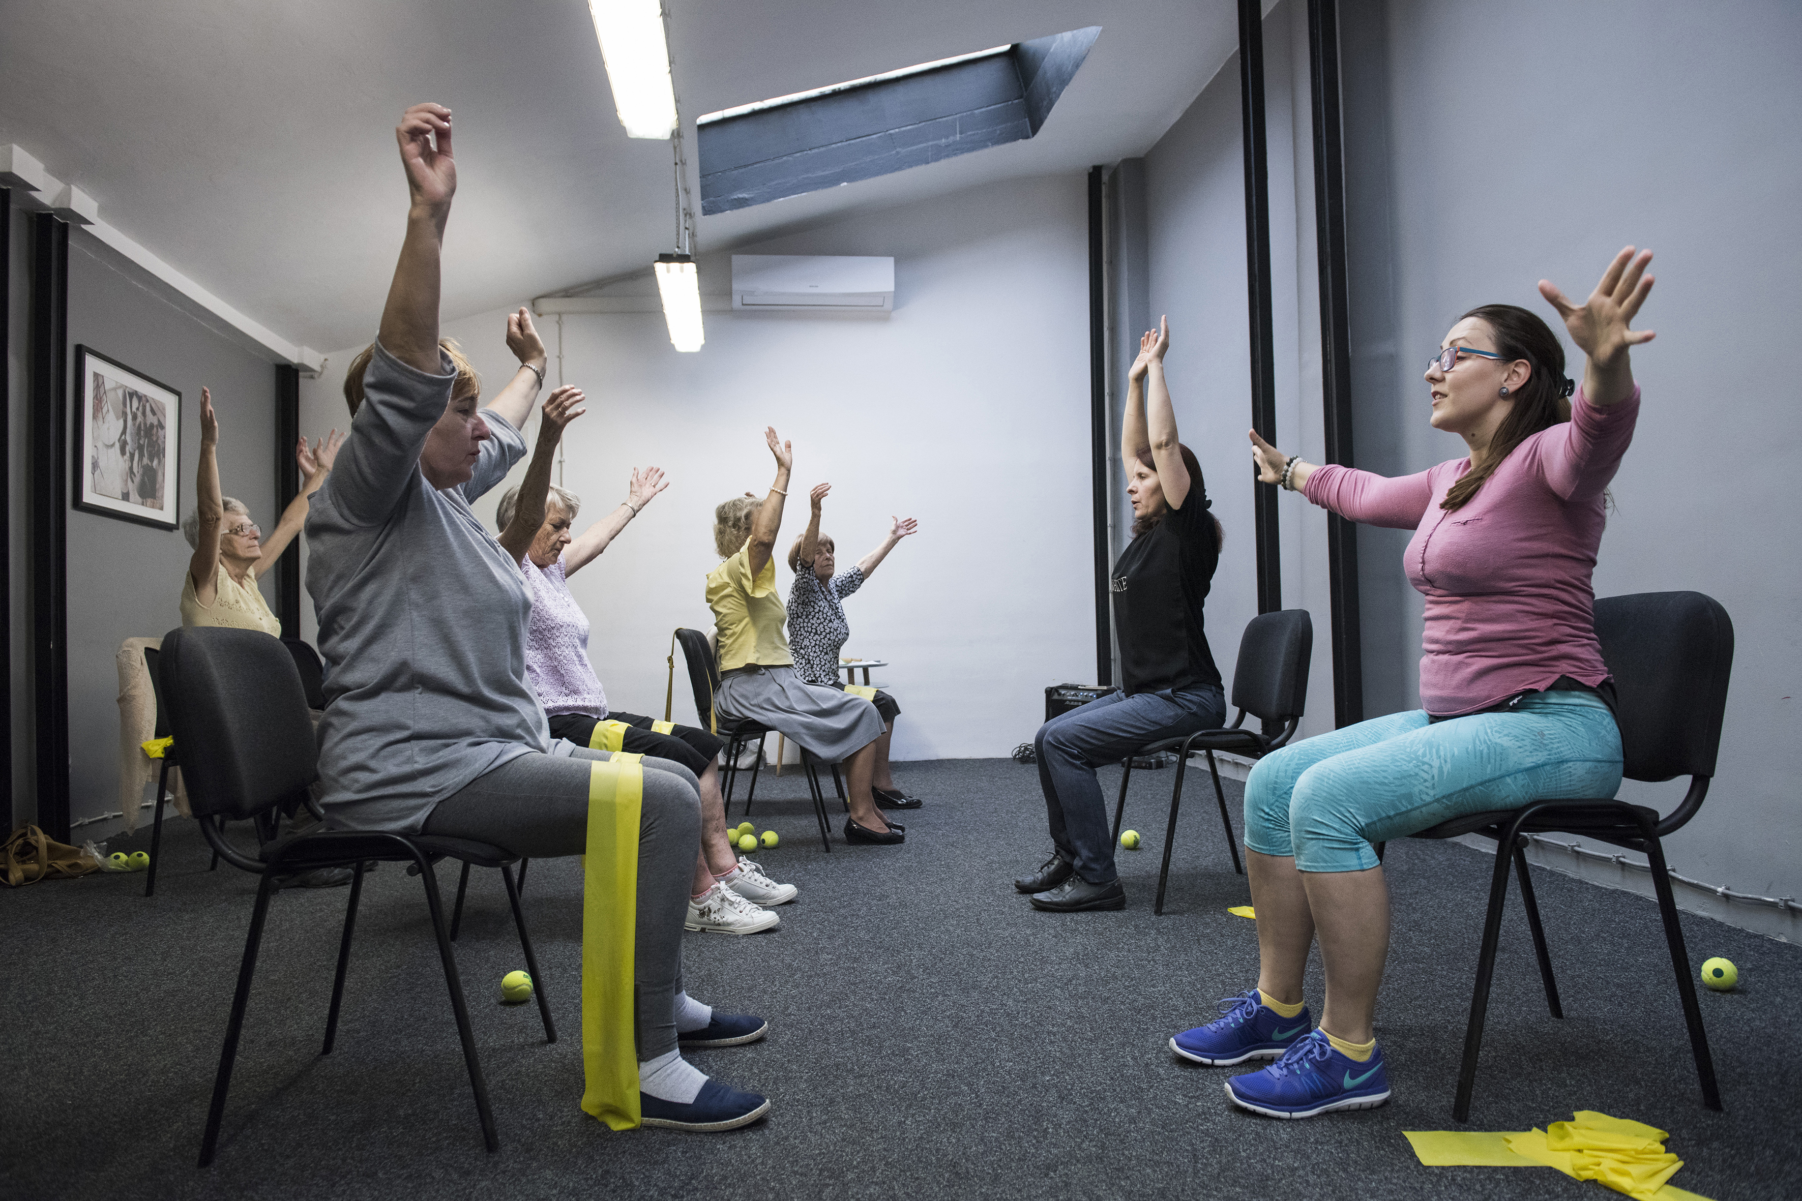

Slide 8
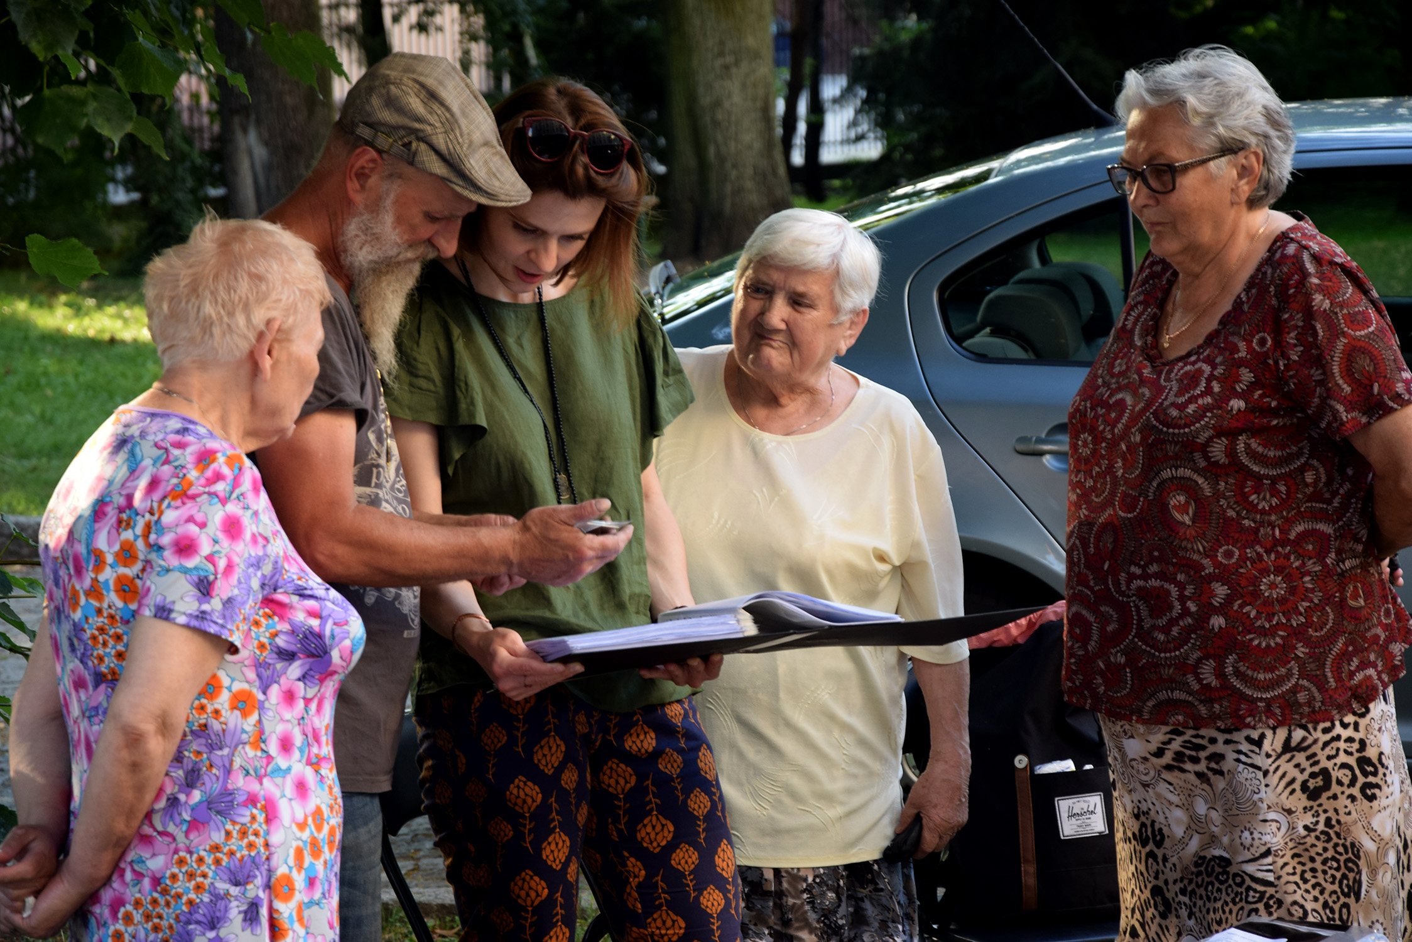

Slide 9
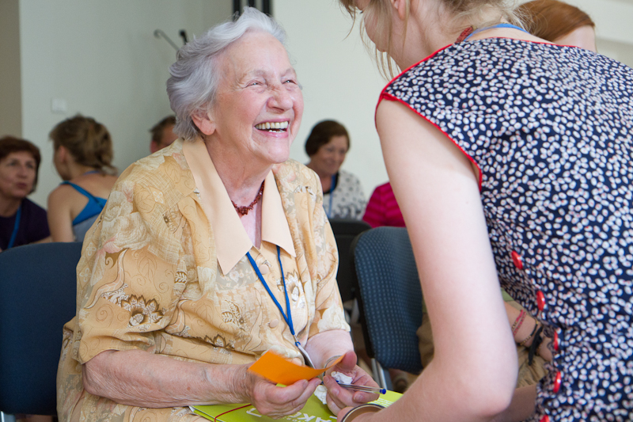

Slide 10
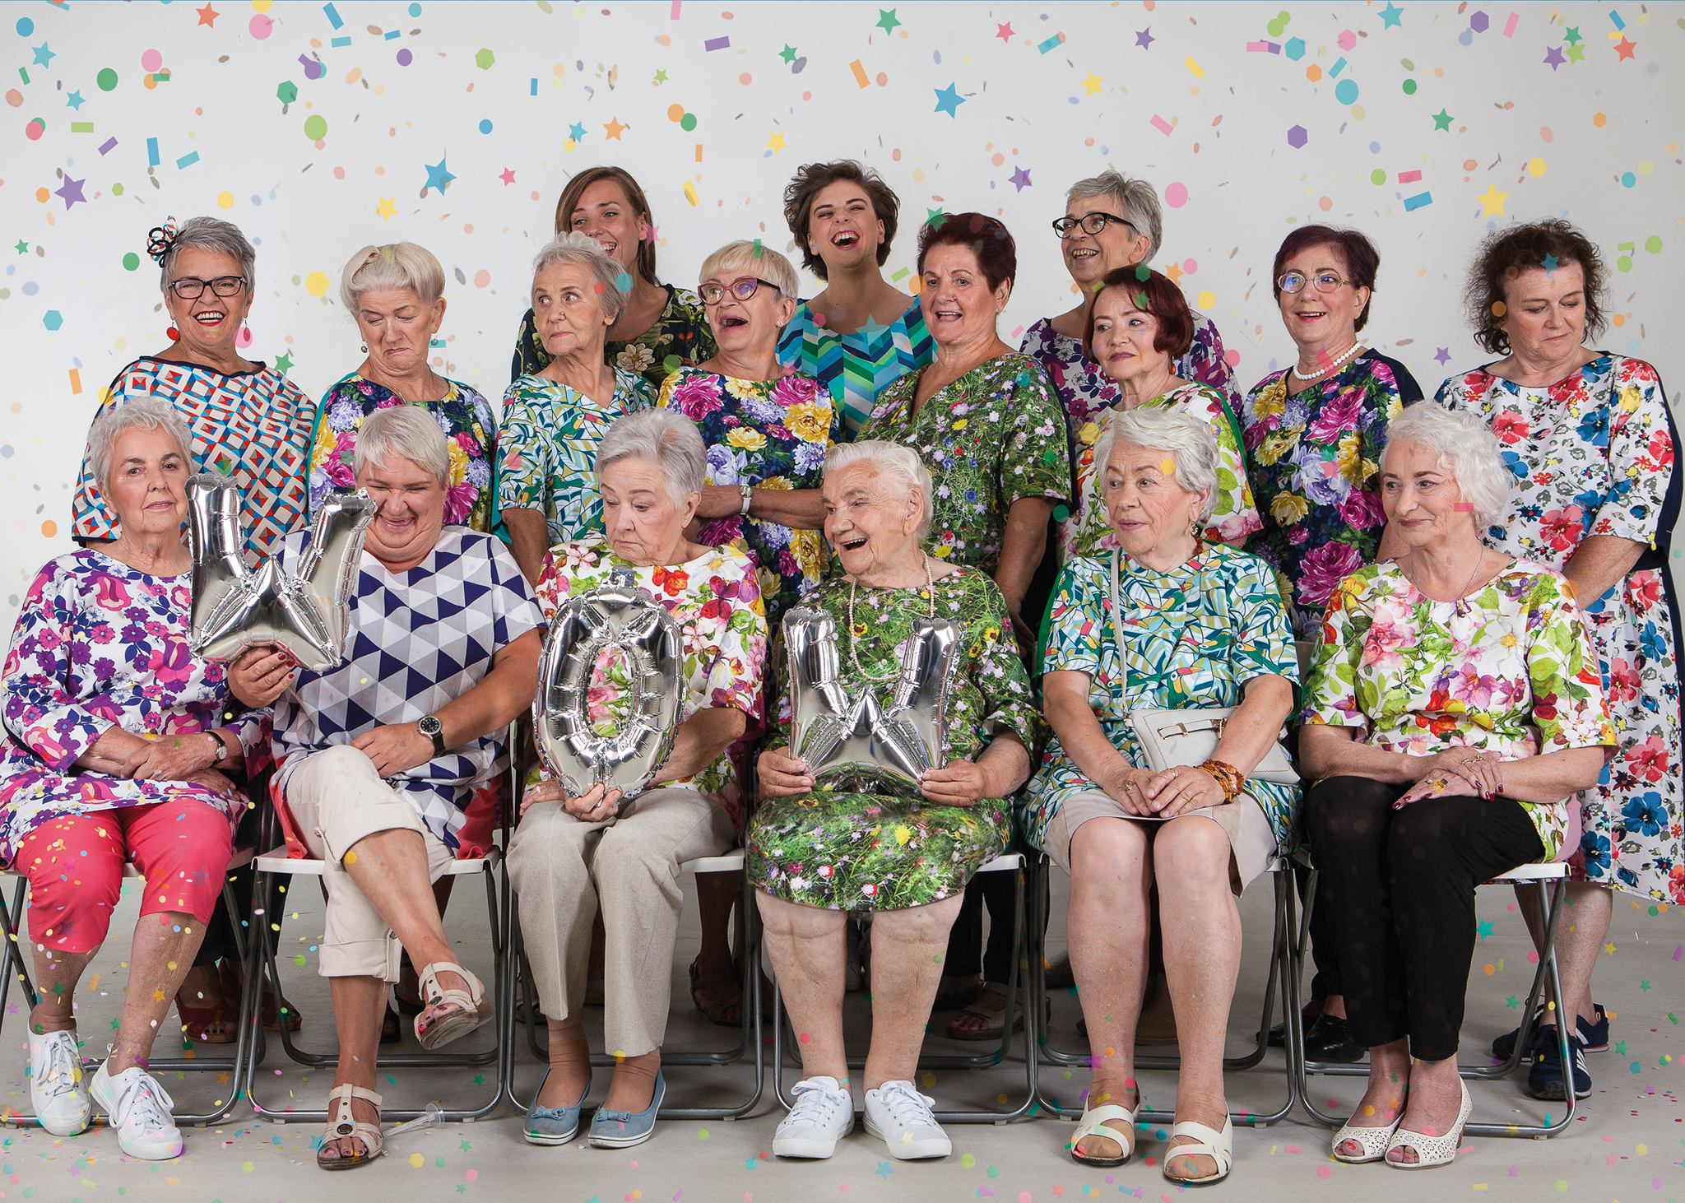

Slide 11
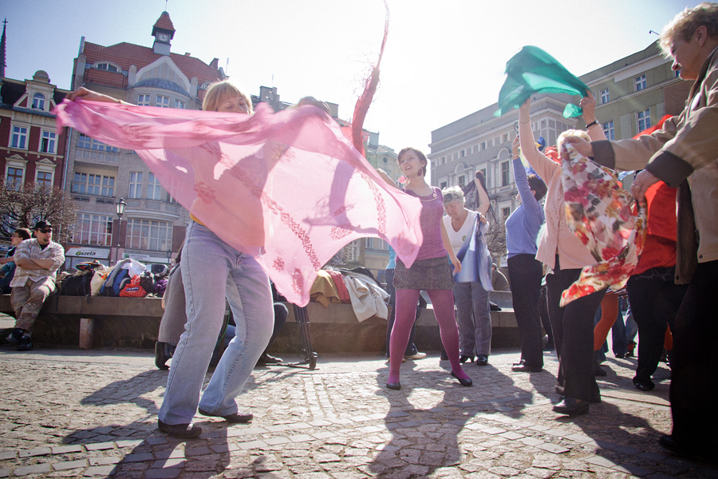

Slide 12
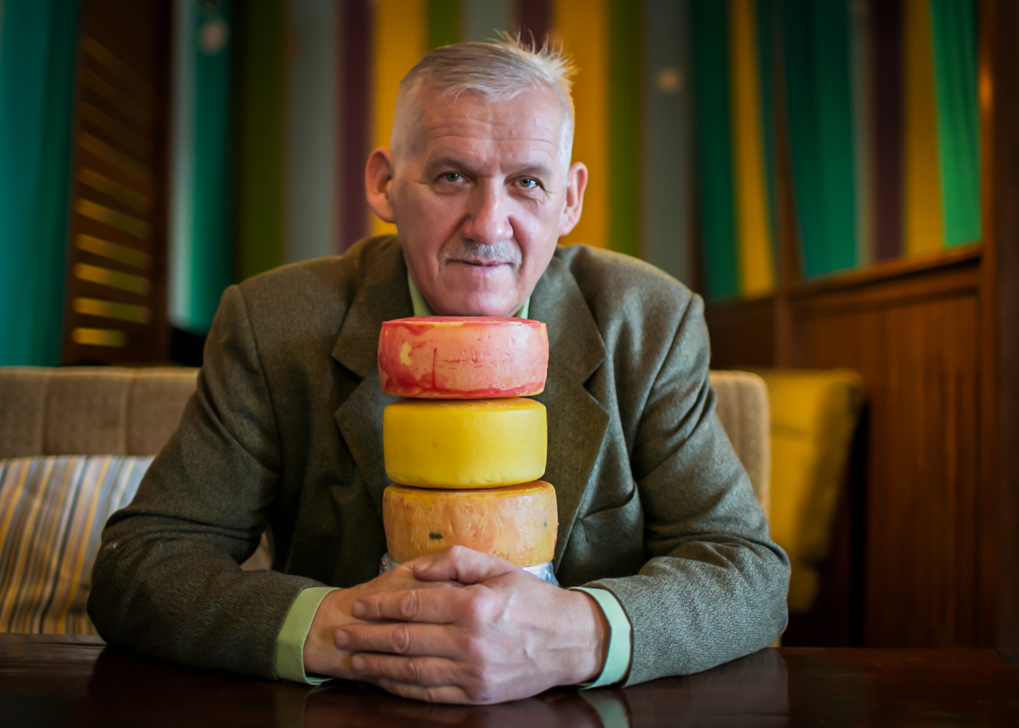

Slide 13



Slide 14
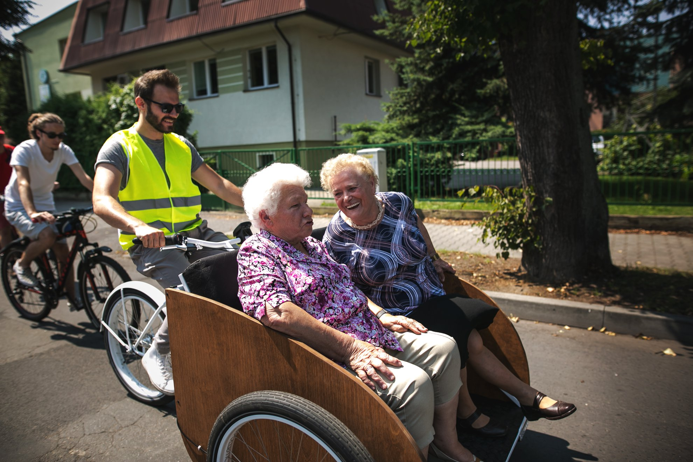

Slide 15
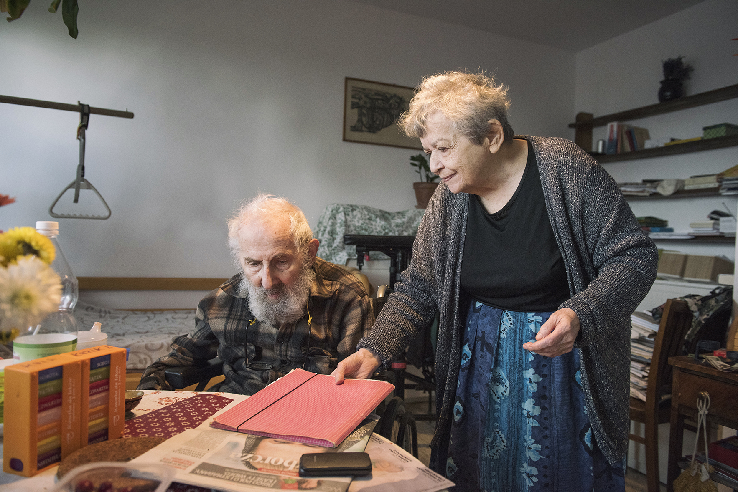

Slide 16


Obraz OpenClipart-Vectors z Pixabay Obraz Gordon Johnson z Pixabay

Slide 17
oddolne pomysły:
inkubator
idea
projekt
testowanie
zmiana
wyciąganie wniosków

Slide 18
seniorzy-liderzy-wolontariusze
ę
społeczności

Slide 19
Seniorzy-liderzy-wolontariusze
ę

Slide 20
WŁAŚCIWE OSOBY
WE WŁAŚCIWYM CZASIE

Slide 21
Gotowość
Silna motywacja
Otwartość
Poczucie, że jest „coś do zrobienia” i chęć wpływu na rzeczywistość
Umiejętność współpracy i prowadzenia grupy:
Chcą dawać światu i brać dla siebie (równowaga)
Chcą odpowiedzieć na dostrzeżoną potrzebę

Slide 22
sprawdzamy:
właściwy moment
inkubator może jemu/jej coś dać
to nie jest jednorazowa przygoda
jest przestrzeń na wymianę i partnerstwo
czujemy się zainspirowany

Slide 23
PRZESTRZEŃ POMIĘDZY

Slide 24
INSPIRACJA I INKUBACJA

Slide 25
BEZPIECZNE RAMY/
WYCHODZENIE
ZE STREFY KOMFORTU

Slide 26
MIĘDZYPOKOLENIOWOŚĆ

Slide 27
EKSPERYMENTOWANIE I
PRZESTRZEŃ NA BŁĘDY

Slide 28
WSPARCIE SZYTE NA MIARĘ

Slide 29
SPRAWCZOŚĆ

Slide 30
Seniorzy-liderzy-wolontariusze
społeczności

Slide 31
lider

Slide 32
miejsce

Slide 33
powtarzalność

Slide 34
uruchamianie i
łączenie lokalnych zasobów

Slide 35
wsparcie z zewnątrz

Slide 36
Wsparcie wolontariatu w istniejących ramach
WŁAŚCIWE INSTYTUCJE: OTWARTOŚĆ
INSPIRACJA I GOTOWE ROZWIĄZANIA
POWATARZALNOŚĆ MODELU
WYMIANA DOŚWIADCZEŃ
SYSTEM DOCENIANIA

Slide 37
ę
ę

Slide 38
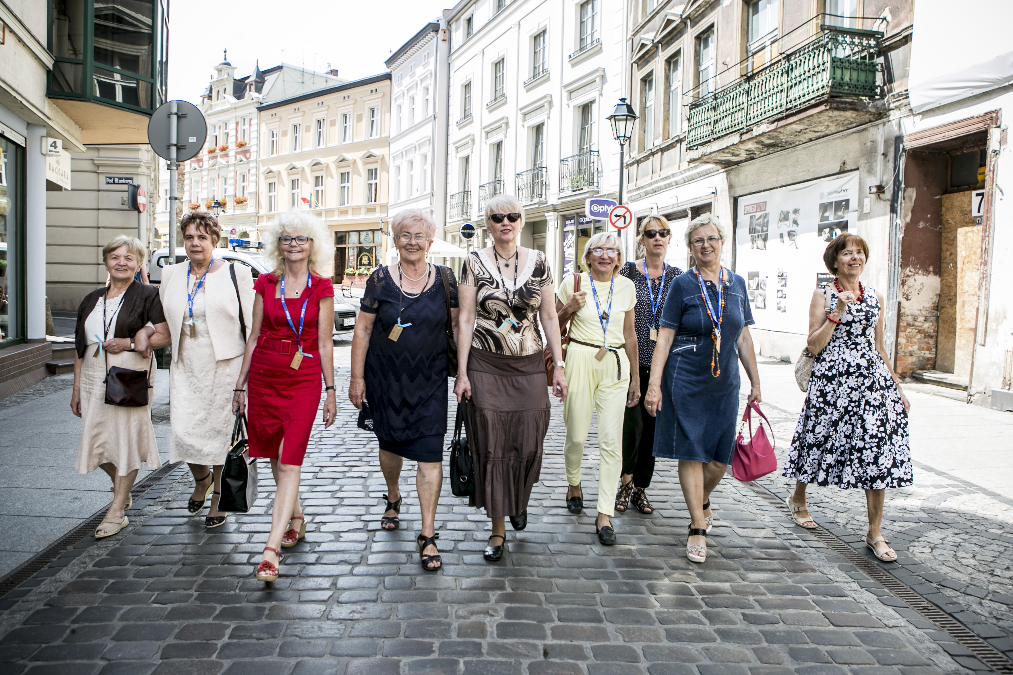

Slide 39
Prowadząc inkubatory dla wolontariuszy,
nie tylko realizujemy misję naszej
organizacji, ale także
dzięki nim nieustannie zasilamy swoje baterie.
Razem z przychodzącymi do nas ludźmi
stajemy przed nowymi wyzwaniami,
inspirujemy się świeżymi
pomysłami i robimy rzeczy
»po raz pierwszy« .
Uczestnicy są dla nas zastrzykiem
energii i motywacją do ciągłego rozwoju.

Slide 40
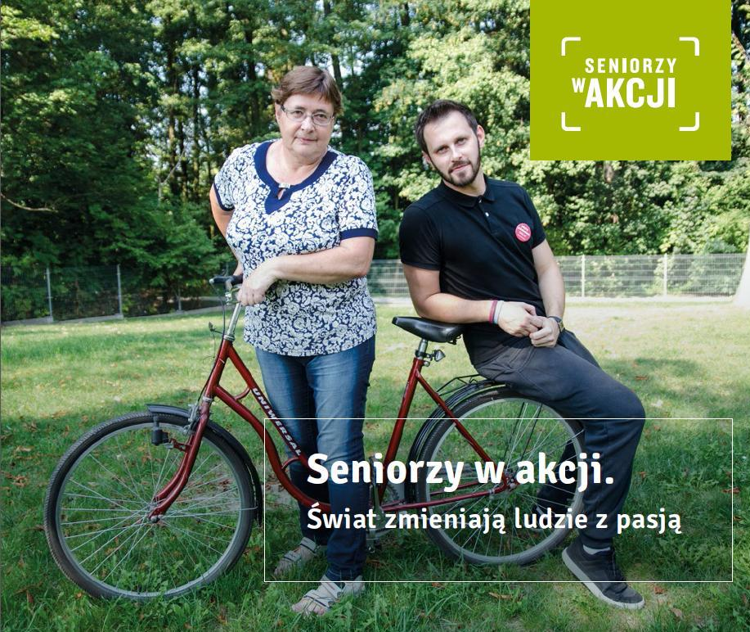

Slide 41



Slide 42
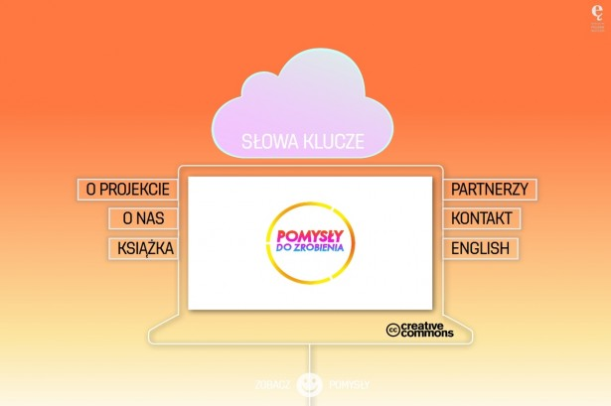
http://e.org.pl/pomysly-do-zrobienia/

Slide 43
www.e.org.pl
www.seniorzywakcji.pl
www.sieciwsparcia.pl
www.archipelagpokolen.pl
DZIĘKUJĘ
marta.bialek@e.org.pl

